Slide 1




Об особенностях приема на целевое обучение в профессиональные образовательные организации и образовательные организации высшего образования

Slide 2
Изменение законодательства в части организации целевого обучения граждан по образовательным программам среднего профессионального образования
С 1 мая 2024 года вступили в силу положения Федерального закона от 14 апреля 2023 года № 124-ФЗ «О внесении изменений в Федеральный закон «Об образовании в Российской Федерации», которые ОПРЕДЕЛЯЮТ:
Ресурс для размещения предложений заказчиков о целевом обучении – ЕЦП «Работа в России»
Правила подачи заявок на заключение договоров о целевом обучении
Условия заключения договора – после зачисления и до начала учебного года (для абитуриентов)
Обязательства по осуществлению трудовой деятельности – от 3 до 5 лет
2
3

Slide 3
Изменение законодательства в части организации целевого обучения граждан по образовательным программам среднего профессионального образования
ПОЛОЖЕНИЕ
о целевом обучении по образовательным программам
среднего профессионального и высшего образования
(утверждено постановлением Правительства Российской Федерации) от 27 апреля 2024 г. № 555
Типовая форма договора о целевом обучении по образовательным программам СПО и ВО
Форма предложений о заключении договора о целевом обучении по образовательным программам СПО и ВО
Форма заявки на заключение договора о целевом обучении по образовательным программам СПО и ВО
Порядок подачи заявки на целевое обучение
Порядок направления сведений о зачислении абитуриентов
3
3

Slide 4
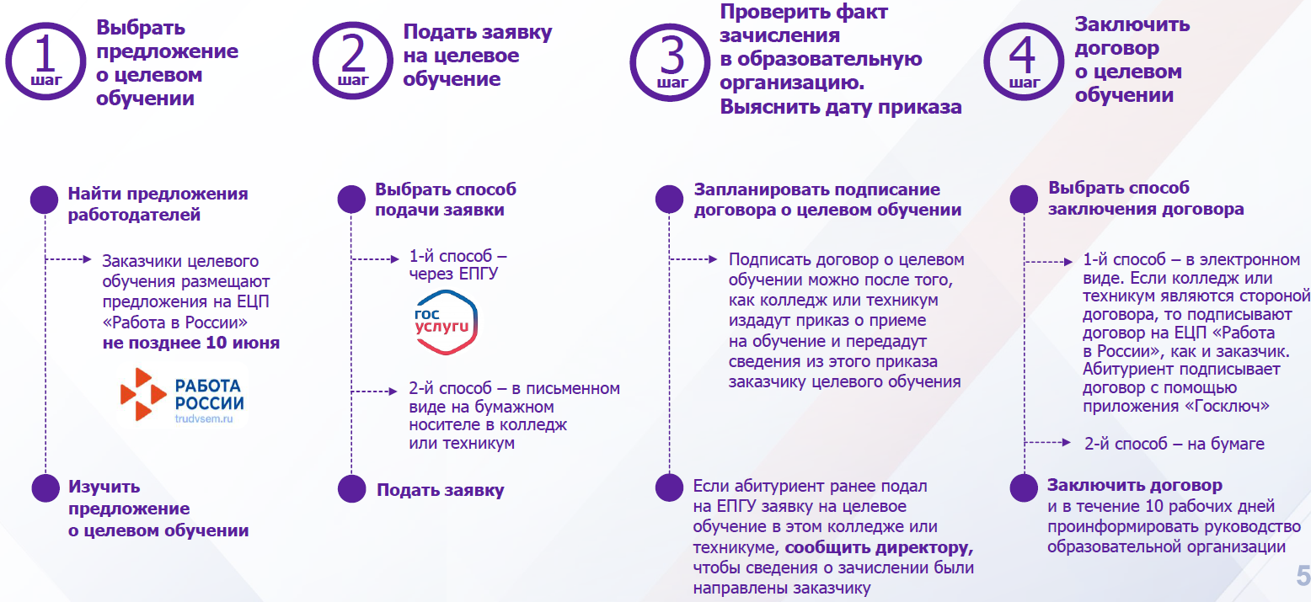
АБИТУРИЕНТ пошаговая инструкция по организации целевого обучения
4
3

Slide 5
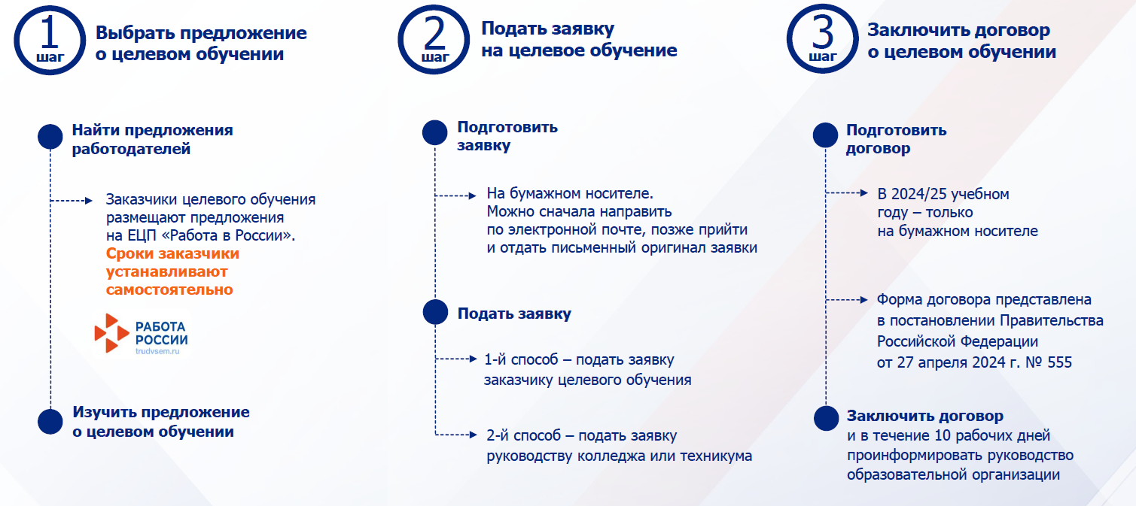
ОБУЧАЮЩИЙСЯ ПО ПРОГРАММЕ СПО пошаговая инструкция по организации целевого обучения
5
3

Slide 6
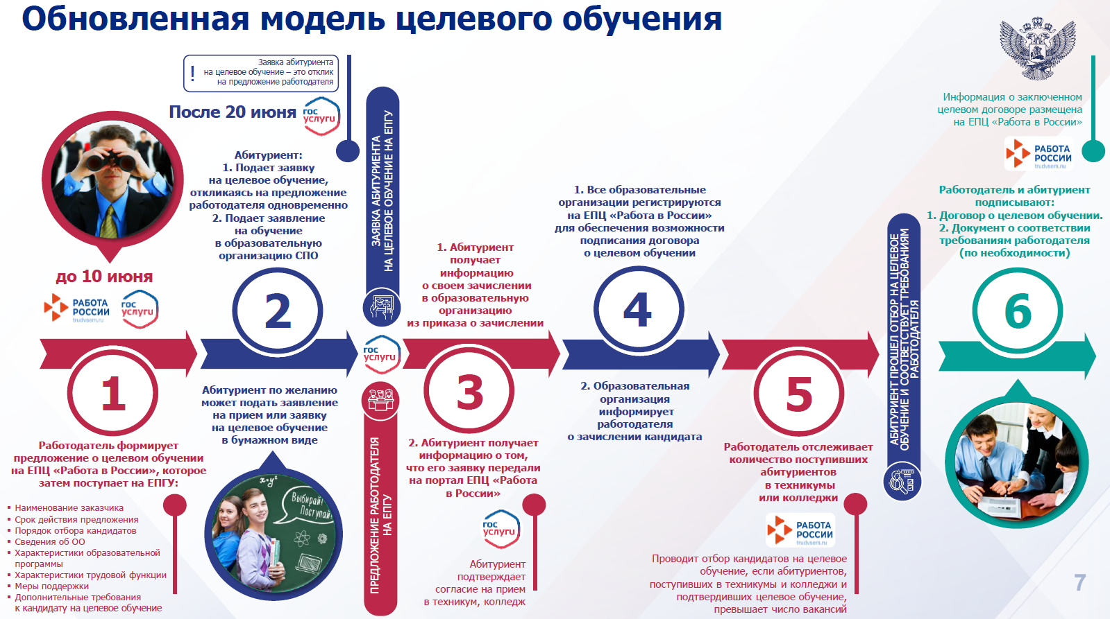
Обновленная модель целевого обучения
6
3

Slide 7
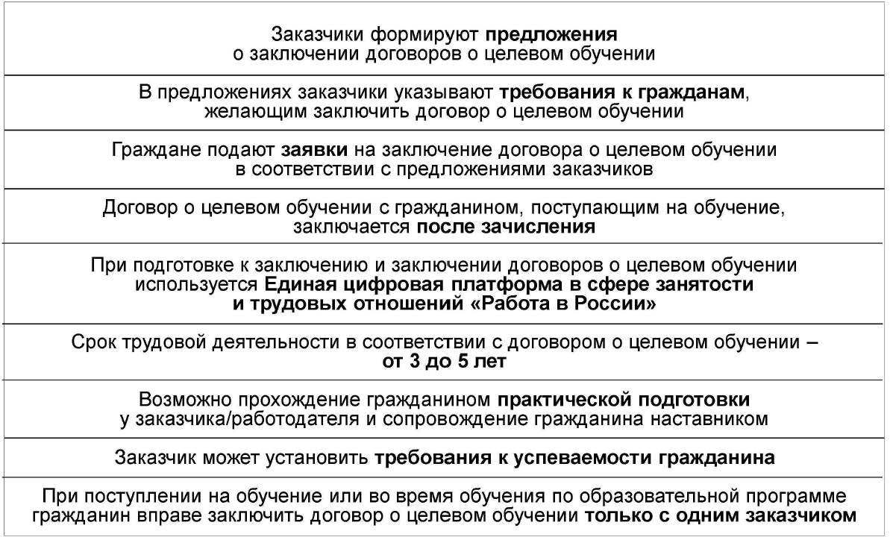
Основные нововведения
7
3

Slide 8
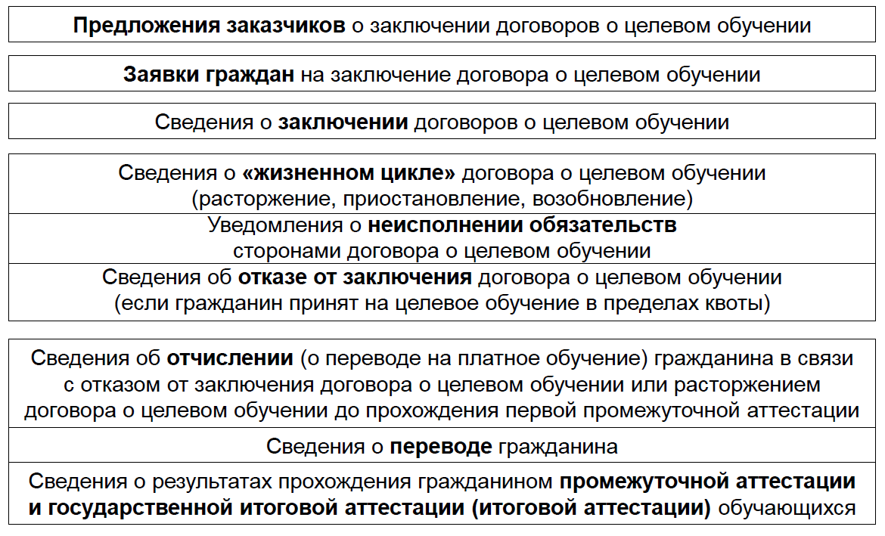
Размещение сведений на цифровой платформе «Работа в России»
8
3

Slide 9
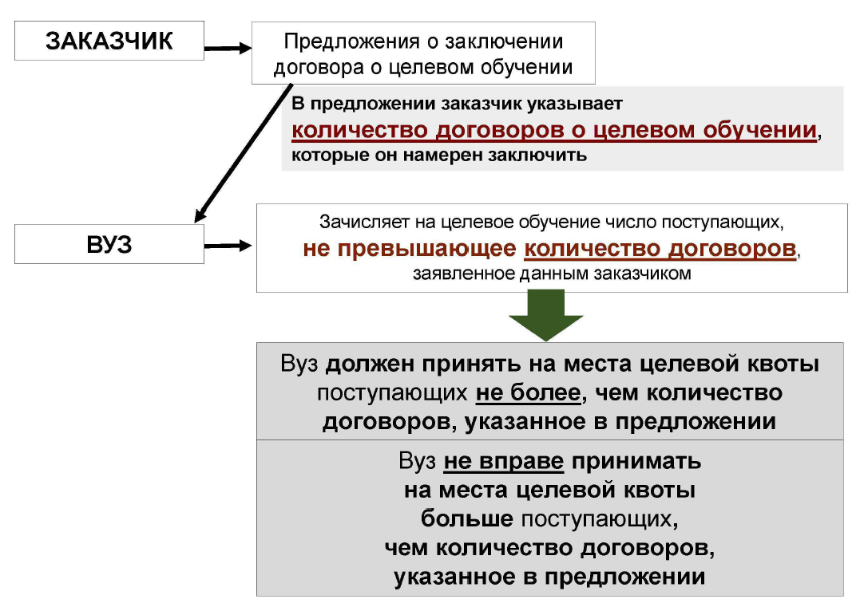
Новый механизм целевого обучения
(целевая квота)
9
3

Slide 10
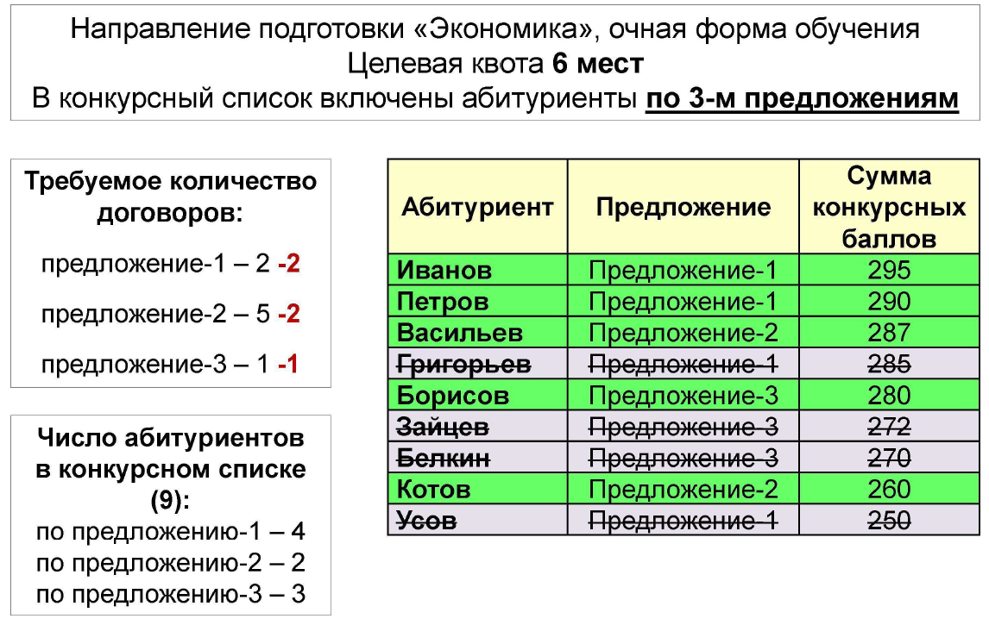
Новый механизм целевого обучения
(целевая квота)
10
3

Slide 11
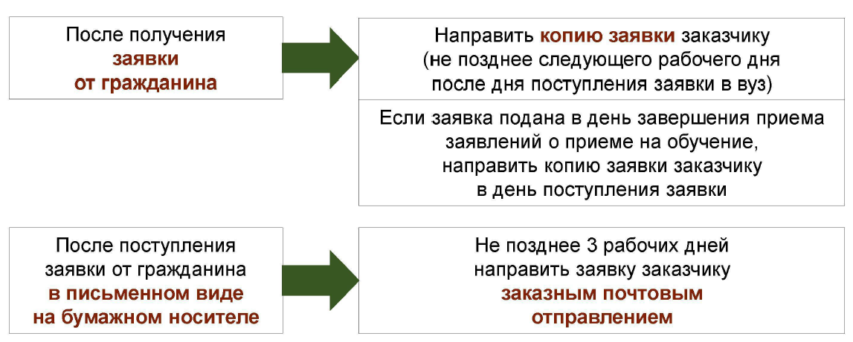
Новый механизм целевого обучения
(обязанности вузов в связи с получением заявок)
11
3

Slide 12
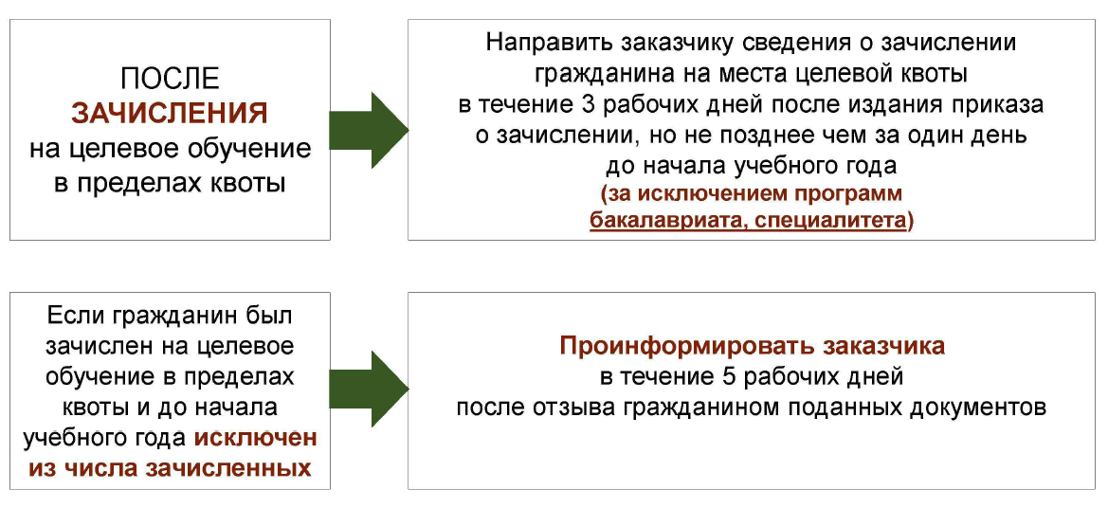
Новый механизм целевого обучения
(обязанности вузов в связи с зачисление на целевое обучение в пределах квоты)
12
3

Slide 13
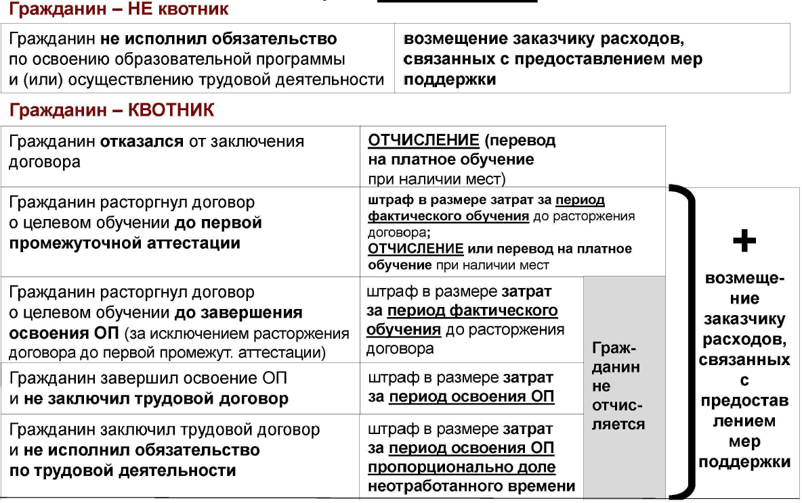
Новый механизм целевого обучения
Санкции к гражданину
13
3

Slide 14
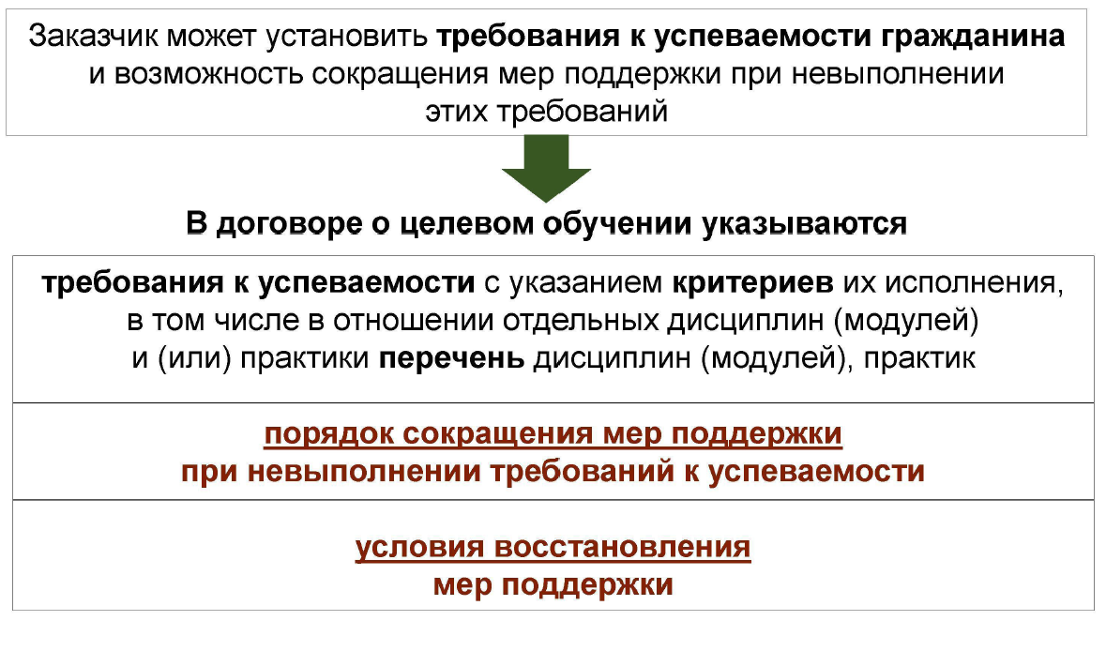
Новый механизм целевого обучения
Меры поддержки в период обучения
14
3

Slide 15
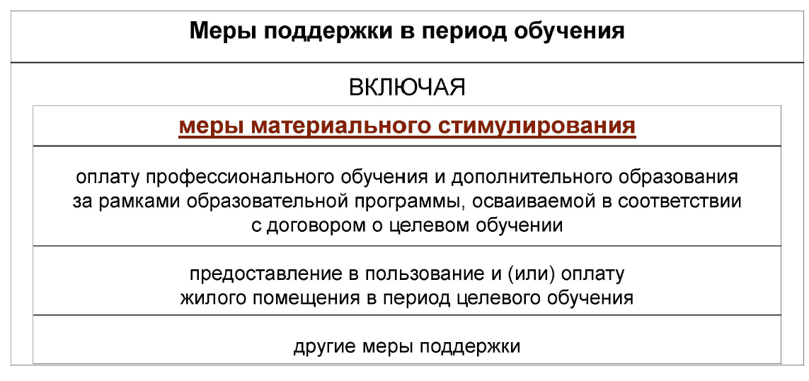
Новый механизм целевого обучения
Меры поддержки в период обучения
15
3

Slide 16
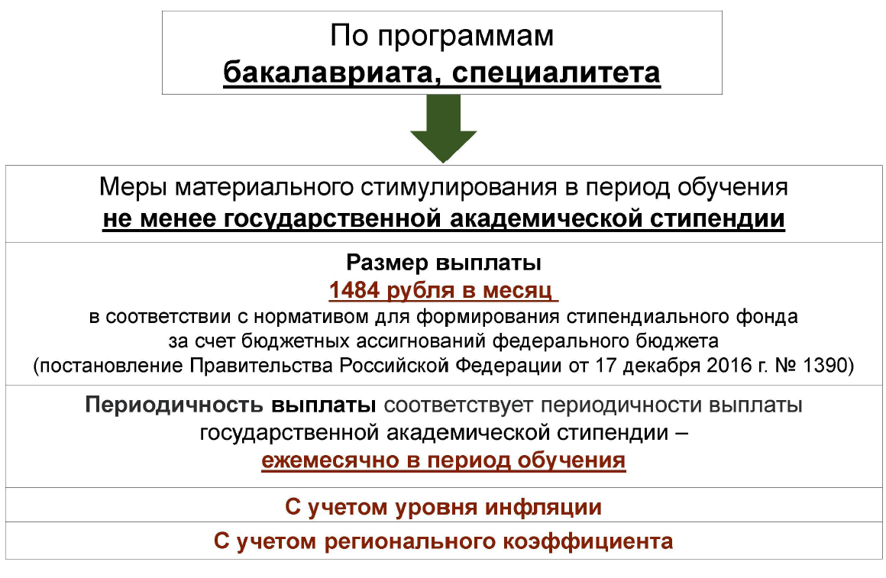
Новый механизм целевого обучения
Меры поддержки в период обучения
16
3

Slide 17
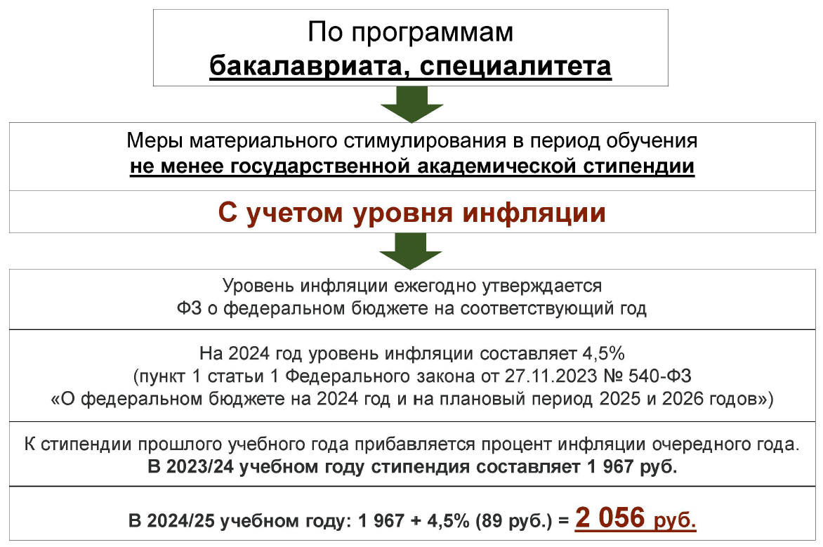
Новый механизм целевого обучения
Меры поддержки в период обучения
17
3

Slide 18
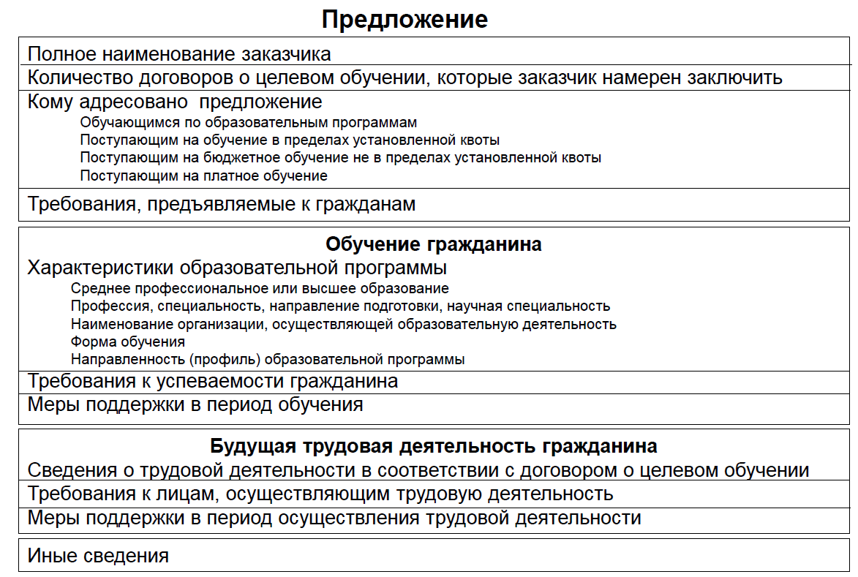
Новый механизм целевого обучения
Предложения заказчиков
18
3

Slide 19
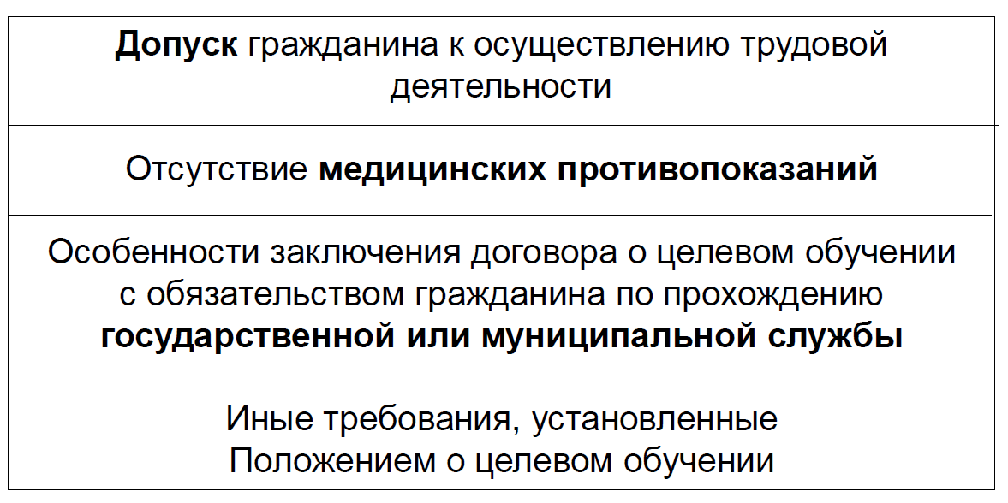
Новый механизм целевого обучения
Требования к гражданам, желающим заключить договор о целевом обучении
19
3

